Slide 1
Итоговый проект на тему: «Интернет магазин» Программа профессиональной переподготовки: Fullstack-разработка на языке Java
ФГБОУ ВО «Российский экономический университет им. Г.В. Плеханова»
Уманец Оксана Федоровна
Группа: FSJ-4-22

Slide 2
Предметная область
Интернет-магазин по продаже книг – это онлайн - платформа, где пользователи могут выбрать и заказать книги из широкого ассортимента литературных произведений.
Основными функциями интернет - магазина являются предоставление информации о книгах, их авторах и издательствах, возможность выбора и заказа книг.

Slide 3
Функционал интернет - магазина
Аутентификация
Авторизация по ролям
Шифрование паролей
Личный кабинет администратора
Личный кабинет пользователя
Корзина
Каталог товаров и поиск по критериям
Хранение данных в СУБД

Slide 4
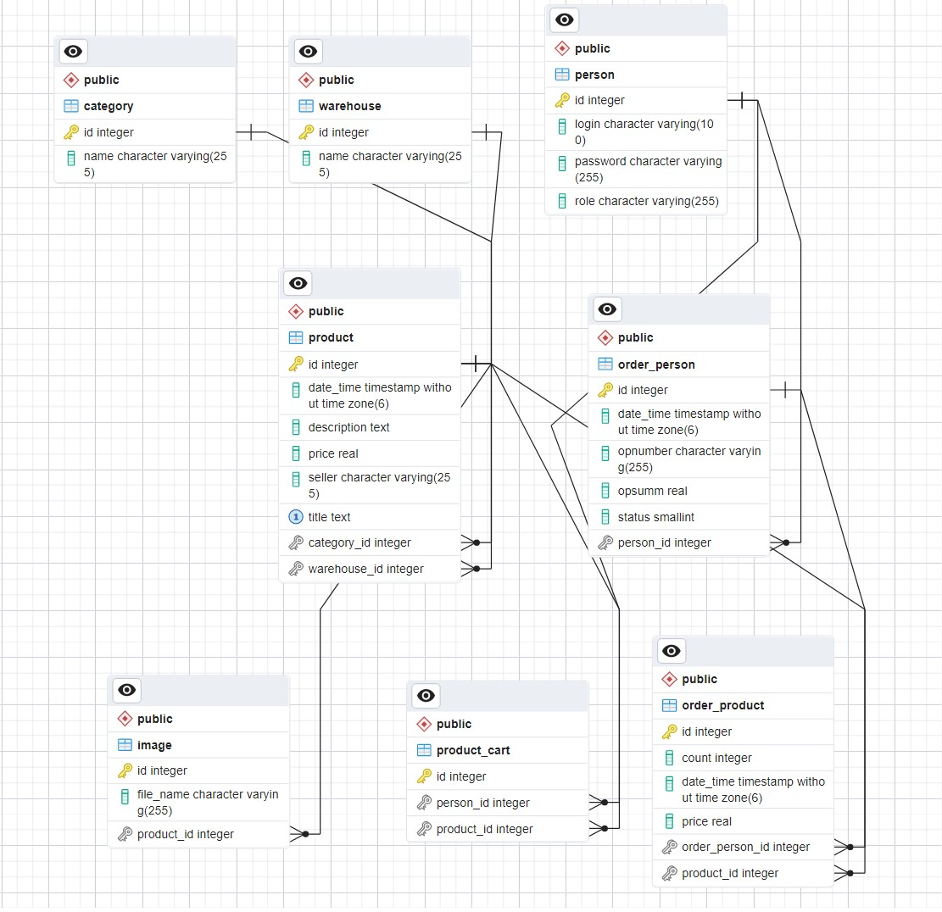
Логическая ER-модель

Slide 5
Инструментальные средства
При разработке данного проекта был использованы:
Backend - Java c использованием framework Spring
o Spring-boot-starter-data-jpa
o Spring-boot-starter-security
o Spring-boot-starter-thymleaf
o Spring-boot-starter-validation
o Spring-boot-starter-web
База данных PostgreSQL
Frontend - HTML, CSS, Java Script, Bootstrap

Slide 6
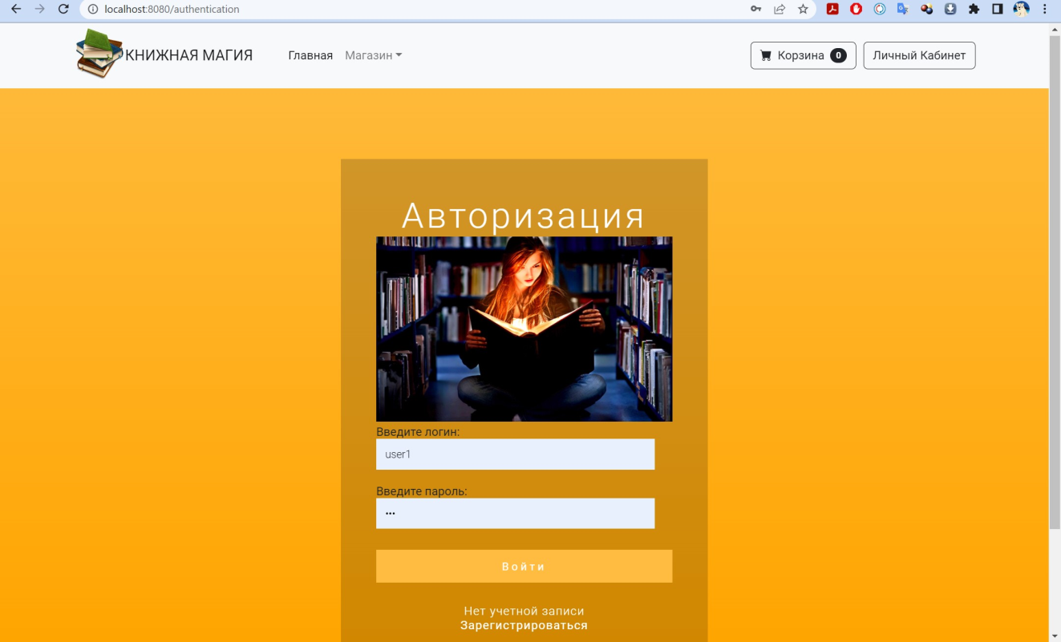

Результат
Рис.1 – Страница авторизации
Рис.2 – Главная страница

Slide 7
Заключение
Был разработан интернет – магазин согласно требованиям к итоговому заданию.
Ссылка на GIT
https://github.com/OksanaUmanets/final-project1.git

